Slide 1
Politika, moc a stát: Historie, čas, národ, nacionalismus
Irena Kašparová, FSS MU Brno, SAN 101
Historie, tak jak ji vnímáme, není nikdy nezabarvený přirozený proces, ale výsledek působení určitého typu moci ve spojení s konkrétním prostorem. Např. vysoká míra ateismu v ČR není žádný přirozený proces, ale výsledek nucené migrace náboženských menšin (vyhlazení Židů, odchod protestantských Němců, přísun a vykořenění krajanů z jiných evropských zemí, potlačování náboženství komunistickým režimem atd.). Tato mašinérie moci vždy využívá celou řadu prostředků, včetně represe. Důležitý je i způsob, jak se od dané věci mluví (jazyk a spojení): ve chvíli, kdy bylo náboženství v tisku označováno za něco zpátečnického, byla s ním spojovaná hanlivá slova, bylo vysmíváno a v konečném důsledku i trestáno – např. tak, že učitelé nesměli veřejně vykazovat příslušnost k církvi, jinak jim nebylo umožněno vyučovat, nebo děti z věřících rodin nesměly studovat na středních školách apod. – moc zastrašila ty méně přesvědčené, méně jisté ve víře a víra následně nebyla předávána mladším generacím, z čehož se vytvořil škraloup ateismu. V tomto smyslu byl pojem ´času´ užíván jako politický nástroj, je součást politického diskurzu, který ovlivnil mnoho sfér života společnosti: politiku, média, módu aj. Přetrvává přesvědčení, že můžeme pomocí věcí a slov věrně rekonstruovat minulost (např. celá myšlenka muzeí). Je to opravdu tak? Nebo rekonstruujeme svoji fikci o minulosti? Jeden malilinkatý výsek minulosti, postavený na konkrétních dokumentech, svědectvích?
Antropologie začala jako věda o ´těch druhých´ . Pro její bádání byl koncept času a historie centrálním pojmem. Vzpomeňte na Comta z první hodiny – skrze antropologii můžeme poznat, jak naše společnost žila před mnoha tisíci lety. Takže antropologové, když zkoumají přítomnost v mimoevropských společnostech, zkoumají zároveň svoji minulost? Jak hluboko je tako evoluce v nás zakořeněna stále? Vzpomeňte na podobnost mezi lovci a sběrači a pre-zemědělským Evropanem.

Slide 2
Time and the Other J. Fabian
ROZVOJOVÉ ZEMĚ
TŘETÍ SVĚT
AKULTURACE
PRIMITIVNÍ SPOLEČNOST
Antropologie jako věda byla institucionalizována v době koloniálních rozmachů, tj. byla předzvěstovatelem evolučních myšlenek. Historie byl proces, který se děl v Evropě, zatímco ti druzí, které antropologie zkoumala byli živí reprezentanti minulosti. Většina ranných prací antropologie neuznává, že ti druzí žijí ve stejné přítomnosti jako sami badatelé a do značné míry to reprodukujeme dodnes, když používáme slova jako ´primitivní´, akulturace, rozvojové země, třetí svět a jiné. Johannes Fabian ve své knize Time and the Other se tomu věnuje a rozkrývá, jak moc je náš jazyk časově podbarvený a jak moc silně nese čas konotace hodnocení. Upozorňuje, že antropolog často hledá neměnnou etnografickou současnost u jiných, zatímco jeho vlastní země a kultura je zmítána v rychlých kulturních a politických proměnách. To je často pravda i v našem myšlení – čteme texty např. o Inuitech ze 70. let minulého století a přemýšlíme o těchto lidech tak, že i 50 let poté žijí stejným způsobem. Jak absurdní by to bylo v kontextu Česka?
Termín ´etnografická současnost´ - znamená, že si představujeme, že společnost, kterou skrze etnografii popíšeme už navždy taková bude, takový obraz nám utkví v hlavě. V Českém kontextu se tomu krásně směje film Zabil jsem Einsteina, pánové nebo seriál Návštěvníci – doporučuji shlédnout ☺, společný motiv je cestování časem a následně adaptace návštěvníků z budoucnosti na všechno to, co se děje v daném století/desetiletí.

Slide 3
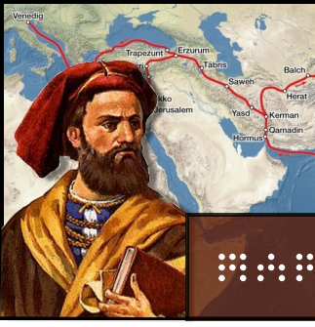
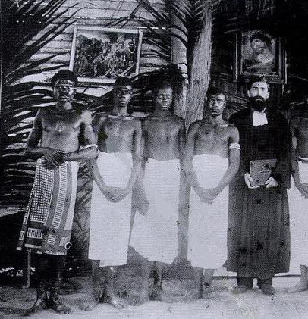

Můžeme proti tomu bojovat uznáním jiných forem historie – např. to, že orální historie je rovnocenná té psané
JAK HISTORIE TAK ANTROPOLOGIE VZNIKALY JAKO VĚDNÍ DISCIPLÍNY NA POČÁTKU 19. STOLETÍ A OBĚ VYCHÁZELY PŮVODNĚ ZE STEJNÝCH PRAMENŮ – TJ. Z CESTOPISŮ A MISIONÁŘSKÝCH ZÁPISKŮ

Slide 4
Dnes se k historii a antropologii přistupuje s odlišnou teoretickou orientací.
Obě disciplíny vycházely ze záznamů, které referovaly o tom, co se kde stalo, co kde kdo viděl. Postupem času začala antropologie klást důraz na analýzu těchto dat, zatímco historie se soustředila na jejich zdánlivé nehodnotící shromažďování, kde analýza je až druhotná. Ale může být třídění, které je vlastně dávání do souvislostí – skutečně nehodnotící? Je opomíjení či záměrné vypouštění některých údajů skutečně nehodnotící? To že to tak není je krásně vidět na výuce dějepisu v ČR za posledních padesát let. Pokud se zeptáte babičky, maminky a sebe, jak končila druhá světová válka v ČR, dostanete pravděpodobně tři různé verze historie: v jedné nás osvobodí Američani, jinde jen Rusové, ve třetí verzi se bude říkat, že Američané to nestihli a zasekli se u Plzně, v další, že museli stát a čekat, zatímco se v ČR krutě bojovalo, protože taková byla dohoda s Ruskem, které, kdyby nebylo, nebylo by ani žádné Pražské povstání a spousta zbytečných smrtí na konci války. Krásným příkladem překrucování historie je velúspěšný komunistický seriál 30 případů majora Zemana, který na základě ´pravdivých´ událostí zpracovává krimi témata doby socialismu. Když se před třemi lety vysílal znovu na Primě, předcházel mu cca 30 minutový pořad s převyprávěním té které historie dané epizody, aby lidé nebyli dále mystifikováni. Perfektní příklad s mystifikací je díl Mimikri, který slívá dohodromady dvě odlišné události – působení undergroundové kapely Plastic people of the Universe a únos letadla do Německa.

Slide 5

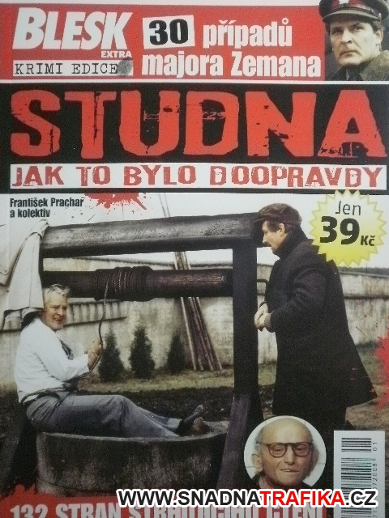
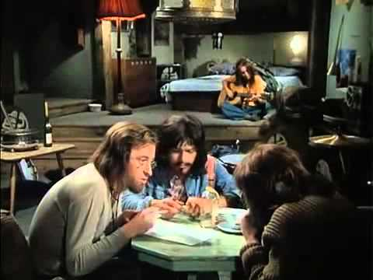
Neutrální historie?
Není bez zabarvení a není neutrální, přesto že se tak často snaží prezentovat. Staré rčení říká, že historie je něco, podle čeho můžeme soudit minulost, hodnotit současnost a vylepšit budoucnost – což už samo od sebe poukazuje na fakt, že verze historie je vždy verzí konkrétní ideologie. Proto se i mění učebnice dějepisu ☺, když se u moci mění ideologie

Slide 6
Původně antropologové hledali známky takového historie u jiných společností, než si uvědomili svůj etnocentrismus
V kontextu znalostí z jiných kultur historie nemusí být lineární, chronologická, zapsaná písmem ani objektivní ve smyslu obecně sdílená. Neosobní historie je v mimoevropských společnostech často nahrazována osobní pamětí. V antropologii dnes nahlížíme historii dvojí optikou. 1) historie emická: je to veškerá neformální paměť dané kultury, místní způsob pamatování si minulosti. Tento přístup vytrhuje vědce z jeho vlastní akademické přítomnosti a ukazuje historii tak jak funguje a co znamená pro její místní aktéry. Ukazuje, že prožívání historie není univerzální ani chronologicky ani zeměpisně. Čas musí být historicky zařazen a lokalizován, z tohoto hlediska přesahuje pojem historie. Tato historie často stojí na příbězích, které popisují vazby a vztahy. V průběhu času/života člověka se příliš nemění. 2) historie etická: sepsaná sbírka ideologicky utříděných informací, většinou se jedná o kvantitativní informace – data, letopočty, čísla. Soustředí se na ´velké příběhy´- např. tvorba národa, zrození hrdiny apod. Tento druh historie je přepisován vždy s novou ideologií, proto se mění mnohem častěji než verze emická.
Velmi zajímavě si s tímto rozdělením hraje R. Price v knize First time: The Historical Vision of an Afro-American People, kde stránky rozděluje na emickou a etickou verzi stejného příběhu. Paradoxně to vypadá, že čtete dvě různé knihy, ale přitom jen jinou formou vypráví o tomtéž tématu.
Ilongot – už jsme je mockrát zmiňovali – důležitý je pro ně z pohledu historie pouze ten čas, který sami prožili, to je mnohem důležitější než to, co bylo předtím. Historie se traduje formou vyprávění a je přirozené ba nutné, že jeden příběh má různé verze – ať už podle toho, kdo ho vypráví, nebo i kdy ho vypráví jeden a tentýž člověk.
Zkuste si jako minicvičení odpovědět na otázky: 1) Jak chápete historii vy? 2) Na co je nám z vašeho pohledu historie? 3) Jak ovlivňuje naše přemýšlení o čase? O vývoji?
Je příliš smělé tvrdit, že čas je primárně politický nástroj, určený k hodnocení, porovnávání a disciplinace? Ve svém výzkumu domácího vzdělávání, který jsem v minulých letech podnikala jsem si všimla, že publikum, které výsledcích informuji většinou nepřekvapí to, že děti se mohou učit doma, podle vlastního itineráře. Největším překvapením vždy je, když povídám o jedné rodině, která se rozhodla, že ve své každodennosti zruší hodiny a čas jako nástroj kontroly. Nemají nikde doma časoměřiče, orientují se podle těla a podle slunce a světla. Jak mohou v dnešní době přežít? Je to vůbec možné?
Čas je centrální pojem pro evolucionismus i pro myšlenku kolonizace, ze které antropologie vzešla. Proto je čas centrální pojem i pro antropologii.

Slide 7
Kolonizace
Oficiální úkol kolonizátorů: přinést pokrok, urychlit vývoj ve společnostech mimo Evropu. Mnozí viděli svůj úkol jako nutný, potřebný, Bohu libý a záslužný. To komunismus a fašismus také ☺.
Kolonizátor a kolonizovaný nejsou úplně dvě oddělené kategorie, ale naopak, jsou na sobě velmi úzce závislé. Často můžete mít zkušenosti z obou táborů (např. Skotsko, coby součást kolonizující Británie a zároveň země, které je kolonizovaná Angličany – silně přetrvává dodnes a mění charakter kultury a povahy lidí. Podobně je tomu u pomocníků kolonizátorů (místních úředníků) nebo dětí ze svazků mezi kolonizátory a domorodci – mají zkušenost z obou táborů.
Kolonie a kolonizátorské země velmi úzce provázané skrze politiku a soužití – je to vidět např. v architektuře (anglický Brighton a jeho architektura ve stylu Asie, evokující romantiku, exotiku, divošství.
Idealizace a stereotypizace Orientu se nazývá ´orientalismus´ a krásně o ní pojednává E. Said ve stejnojmenné knize. Tato romantizace se objevuje v evropské literatuře, filmu, látkách, architektuře a především myšlení. Orient je v něm prezentován jako nedospělý, nevypočitatelný, exotický, vzrušující (i ve smyslu sexuálním), ukřičený, špinavý, lákavý – většinou velmi opozičně z Occidentu (ne-Orientu). Opět film – Angelika a sultán, přesná ilustrace orientalismu.
¨V návaznosti na tento Saidův text se začínají od 70. let minulého století objevovat i antropologové z řad mimoevropanů, kteří se snaží o své zemi psát jinak, vidí ji jinak a zároveň sami začínají psát o Evropě z pohledu neevropana – do té doby nevídané. Do té doby se antropologie v Evropě a Americe nedělala, terén byl většinou mimo (vyjma např. indiánských a domorodých kmenů v Amerikách a Austrálii). Tito antropologové kritizují mimo jiné i dějiny kolonizovaných zemí – a to proto, že je napsali bílí Angličané, tj. ze svého pohledu, s důrazem na své hodnoty a s úplným potlačením vidění a hodnot místních lidí.
Součansým kolonizačním nástrojem světa je vzdělání. Vzhledem k tomu, že se zavádí celosvětové žebříčky testování např. gramotnosti, počítání a jiných znalostí, dostává se do popředí pohled a hodnoty západního světa (alespoň tak v to západní svět věří). Realita je často velmi odlišná – ale to až v jiné přednášce, teď jen takový vykopnutý bod na přemýšlení.

Slide 8
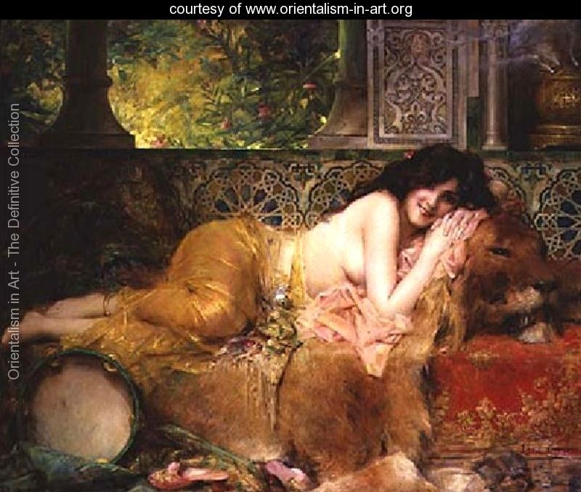
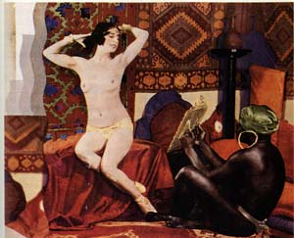
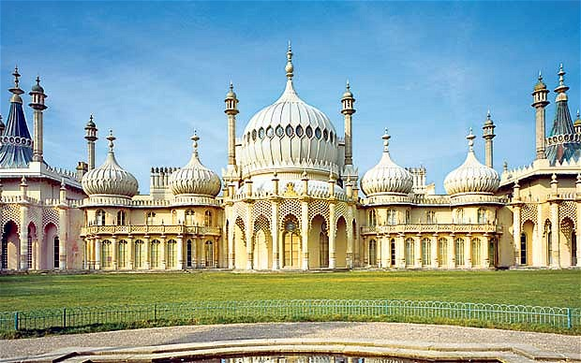
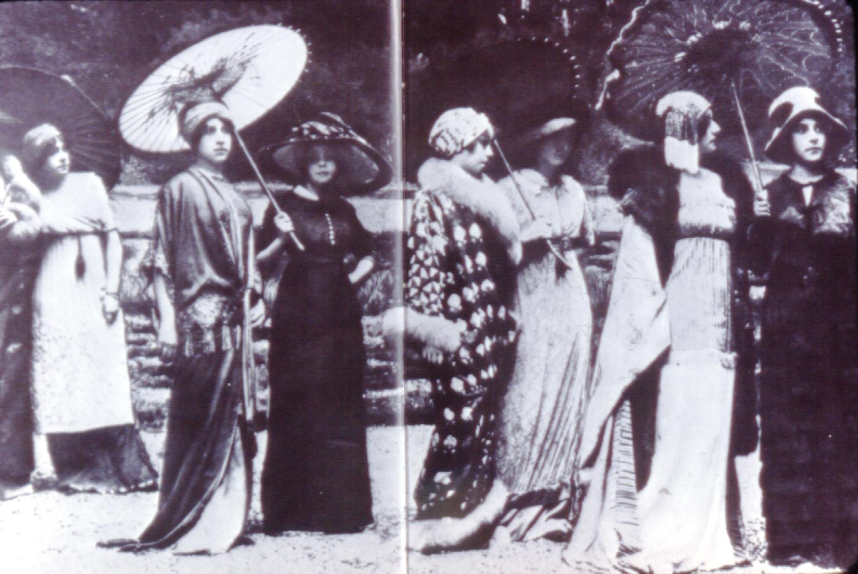
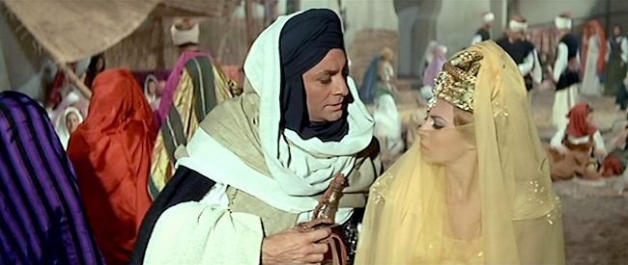
Orientalismus

Slide 9
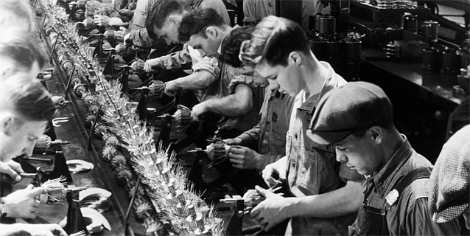

Přesahy kolonizace k nám do ČR
Pásová produkce je metoda kolonizátorů, poprvé vyzkoušená a uplatněná na čajových plantážích v Indii a na Sri Lance. Po jejím osvědčení byla následně zavedena i do evropských továren. Testovací laboratoří byly původně kolonie.

Slide 10
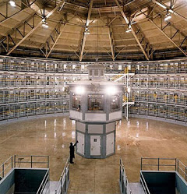
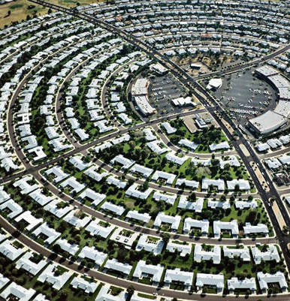
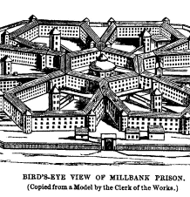
Panoptikon
Jako metoda dozoru opět vyzkoušená prvně v koloniích, následně rozšířená do Evropy. Logika spočívá v tom, že jste stále pod dozorem, tomu je uzpůsobená architektura, rozložení místa. Využíváno dodnes např. ve vězeňství, ale i ve městech (kamerový systém). S tím se proměnil koncept násilí. Násilí od do panopticonu už není pouhá síla a fyzické tresty, může být i psychické – teror za jasně stanovených podmínek. Oběť ví, že je stále sledována. Bezvadná kniha od Z. Baumanna – Modernita a holocaust. Přesně o tomto.

Slide 11
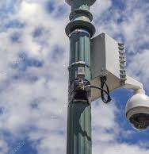


Panoptikon v moderním světě

Slide 12
Důsledky kolonizace
Kolonizace není jen o získání vojenské a ekonomické moci, ale i o vytvoření nového vědění a následně i nové kultury. T. Mitchell - Colonising Egypt, popisuje, jak kolonizace přinesla jiné dělení času do Egypta a jak toto zasáhlo celou kulturu. Najednou se objevila celá řada omezení a dozoru – např. otevírací doba, odjezdy autobusů, rozvrhy ve škole, úřední hodiny na úřadech. Aby svět mohl být kontrolován, musí být nejprve časově sjednocen a následně toto sjednocení vymáháno. Ale stále jen Evropana dnes pobuřuje, když mimo Evropu autobus nejede podle jízdního řádu. V řadě jiných kultur je běžné prostě přijít na okraj silnice a čekat, až pojede. Pojetí času a jeho omezení je relativní!!. Mitchell popisuje, jak toto rozdělení mělo vliv na vzdělání. Před zavedením britského časového systému se vyučovalo na školách podle toho, kam se dostala diskuse mezi učitelem a žáky- tj. pokud byla plodná debata o fyzice, věnoval se jí klidně celý den bez ohledu na to, že má být nějaký poměr mezi různými předměty. Rozvrh vytvořil škatulky pro různé předměty, které mají předepsaný čas. Je to vlastně symbolické násilí na lidský rozum.
V Indii je např. koncept kasty organizačním výtvorem kolonizace. Před příchodem Britů fungovala Indii jako územní celek s mnoha královstvími, kde se jednotlivá království považovala za odlišná od těch jiných. Britská administrativa vytvořila umělý stát – Indii – a umělý národ – Indy. Aby se odlišili, začali klást důraz na kastovní systém, v dřívějším politickém nastavení mnohem méně důležitý. Uměle vytvořená politická společnost vytvořila novou občanskou společnost, s jinými důrazy, které by umožnili přetrvávání odlišností uvnitř násilně unifikované skupiny lidí. Podobně tomu bylo v bývalé Jugoslávii, kterou Tito uměle vytvořil a sjednotil historicky odlišná území, kultury, tradice a náboženství. Dnes si již nikdo netroufne politicky mluvit o Jugoslávcích, zatímco Indové jsou běžný koncept jak v politickém, tak i kulturním celosvětovém slovníku.

Slide 13
Nacionalismus
Dnes se hranice národních států berou jako něco co existovalo od pradávna, ale opak je pravdou. Je to velmi moderní způsob dozoru. Lidé ne vždy demonstrovali svoji identitu podle příslušnosti k nějakému teritoriu. Např – co je historické na obdelníhovém tvaru hranic některých států USA či Afriky? Zde je vidět, jak moc je to výplod politického rozhodnutí minulého století.
Nacionalismus jako fenomén se začíná objevovat v 19. století a snaží se navodit představu, že existuje odpradávna. Je to produkt historie a moci času. Dnešní stádium – tzn. Koncept kosmopolitní nadnárodní společnosti jenom ´zapracovává´ pojem národ hloub do podvědomí lidí. Jak se to může stát?
B. Anderson v průlomovém textu Imagined Communities (1981) říká, že každý národ je vlastně ´vysněná´komunita, postavená na víře, která je dobře živena nacionalistickou ideologií. Ta k tomu používá prostředky, které v naších myslích ustavují představu odvěkosti, trvalosti a neměnnosti, snad i genetické. Těmi prostředky jsou např. literatura – romány o minulosti; státní svátky – rituály pospolitosti; mezinárodní sportovní či jiná utkání – představy odlišnosti od jiných; mapy – víra v jedinečnost území; pasy, občanky, vlajky, státní symboly, hymna – identita přináležení apod. Důležité je, že občané v tato pojítka věří, sdílí je, účastní se jich a proto je představa společenství funkční a trvalá a národ může produkovat historii a sám sebe. Za pomocí fotografií se vytváří tvář abstraktní komunity Čechů (a všech jiných národů), která se od té chvíle stává fyzicky reálnou.

Slide 14
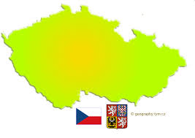
Národ

Slide 15
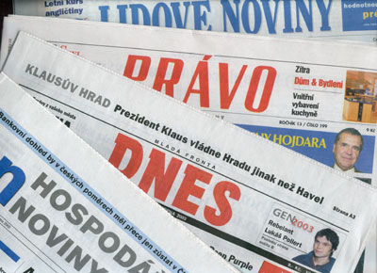
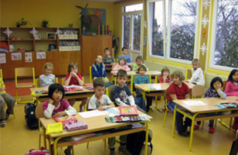

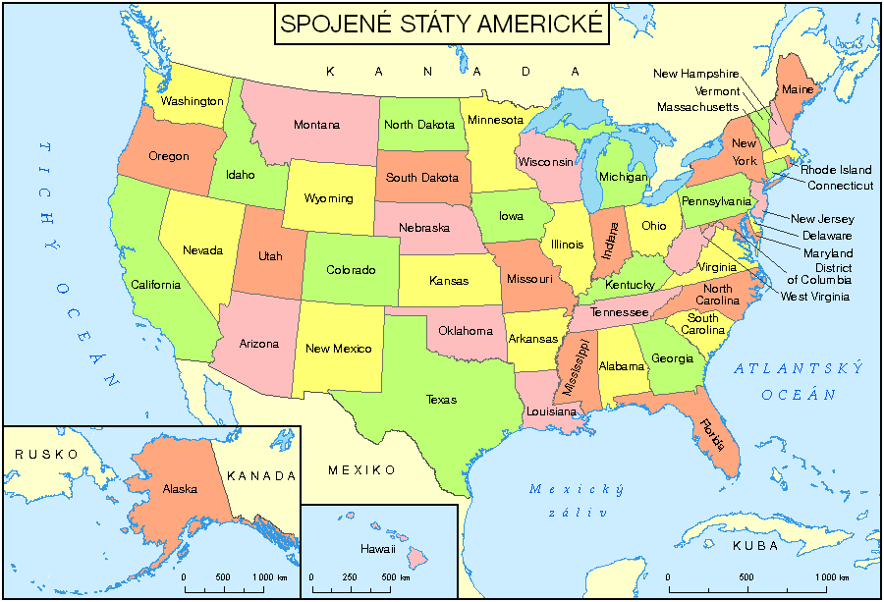
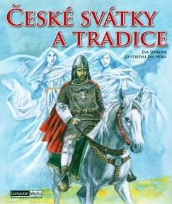
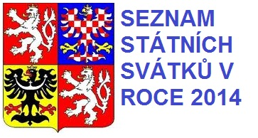

Představy společenství

Slide 16
Tři paradoxy nacionalismu
Historici mluví o nacionalismu jako o novém/mladém fenoménu, ale nacionalisté jej propagují jako něco, co tu bylo už odpradávna a je spojováno s krví.
Národnost je univerzální kvalita – každý by měl mít svou národnost. Je proto zároveň kvalitou inkluzivní (mají ji všichni) a zároveň exkluzivní – musíte mít tu co já, abychom byli rovnocenní
Filozoficky jsou kořeny nacionalismu velmi mělké a těžko v debatě obstojí, naproti tomu jeho politická moc je nedozírná.
Národ je smyšlená komunita, říká Anderson, protože členové jednoho národa se za celý život nikdy všichni nepotkají a přesto budou mít až do smrti pocit sounáležitosti a solidarity se všemi. Zahrnuje všechny vrstvy obyvatelstva a dává pocit kontinuity a trvanlivosti. Historie je plná interpretací dob, kdy byl jeden národ vymazáván a utiskován jiným a zánik jednoho národa je vždy prezentován jako negativní. Nicméně – je potřeba si uvědomit, že tato narace je již ideologickým výplodem nacionalistické doby a tudíž ze své podstaty nemůže být jiná.
K vymýšlení národa přispělo i to, že lidé často ztotožňují národ a stát a stát jako instituci. Hranice mnoha národů existují ve více než v jednom státě, přelívají se přes hranice, národnostní menšiny, mnoho národů vůbec svůj stát nemá (lovci sběrači, Romové, dlouho Židé) Pro Andersona je proto národ určitá forma diskurzu – rozpravy : je to mechanismus institucionalizované moci, která ve svých argumentech využívá prázdný čas a vyplňuje jej vybranými aktivitami vybraných lidí (historická manipulace), kteří navozují pocit kontinuity a trvání národa.
Kritika Andersona naopak uvádí, že nacionalismus je ideologie, která je vědomě podporovaná jen některými skupinami (Okamura, Republikáni apod)., které k tomu využívají cílené aktivity (propaganda, media, politické symboly, jazyk který používají apod. Tento přístup bývá spojovaný s nacionalismem coby negativním jevem, i když ne vždy tak to musí být.

Slide 17
Je možné oddělit antropologii a historii?
Ne : antropologie musí být vždy historicky zasazena (proto jsme se tak patlali i s těmi teoriemi a jejich časovému zařazení ☺) – např. antropologie jako sociální věda je také produktem určité historie/ideologie, to je fakt a fakt je vyprodukovaný člověkem a má svou vlastní historii vzniku.
Čas není jen lineární, ale může být cyklický nebo např. uchopitelný až ve třetí dimenzi duchů. Pokud vnímáme čas lineárně, je potřeba si uvědomit, že je to kulturní specifikace, že je to etnocentrické. A pojem ´etnocentrický´ není nutně negativní, i když se tak většinou používá. V antropologii to spíš poukazuje na to, že je nekritický vůči sám sobě a bere sebe sama za jediný možný.
V období modernity (hlavně v průběhu 50. -60. let min. století) se modernita sama viděla jako něco, co je pozitivní, vhodné, dobré a chtěné všemi. Na tom je postaven i humanitární rozvoj a humanitární pomoc ostatně mnohde dodnes. Amerika a Evropa se vnímaly jako země a kultury, které všichni chtějí kopírovat. Tato pýcha dnes v mnoha oblastech pominula, v mnoha však přetrvává. Velmi dobrou diskusí na toto téma je S. Huntington Střet civilizací a na to odpovídající F. Fukuyama Konec dějin.. – doporučuji ☺ S modernizací byla asociována i myšlenka demokracie jako jediné možné metody soužití a vládnutí. Dnes je na to pohlíženo mnohými odlišně – jako na způsob politizovaného násilí, které se Evropa snaží vnutit sobě i okolnímu světu. Tuto myšlenku rozvíjí i M. Foucault, který kritizuje modernitu jako něco, co není o demokracii a svobodě, ale chápe ji jako epochu, která přinesla v existenci novou technologii moci do rukou abstraktního státu (příkladem je výše uvedené panoptikum).

Slide 18
Stát jako abstraktní pojem
Podobně jako náboženství i demokracie, národ či jiné abstraktní pojmy, i stát vyžaduje víru v něj, bez toho by nemohl fungovat. Podobně jako v náboženství – problémy mohou existovat a selhat mohou jednotlivci, ale ne myšlenka. Všechny tyto koncepty o sobě prohlašují, že jsou dané, že existují sami o sobě – a tudíž jsou transcendentní jako náboženství. V souvislosti se státem se často hovoří o tradicích, v náboženství se tradice projevují v rituálech, podobně je tomu i u státu.
Max Weber: Duch kapitalismu: v kapitalismu, který byl umožněn protestanskou pracovní morálkou, se oddělilo náboženství od socio-politicko-ekonomických procesů a stát se stal monopolem na násilí. Musíš s ním spolupracovat, jinak budeš potrestán (fyzicky – vězení, finančně – pokuta, exkomunikací – např. neočkované děti se nedostanou do státní školky apod). Můžeš si sice zvolit mezi aktivní a pasivní resistencí vůči státu, ale on tím nezmizí. Weber současnou společnost nazývá železnou klecí – to proto, že dnešní doba kontroluje své občany mnohem víc, než dřívější stát – dnes člověk nemůže uniknout, všechno má čipy, všude jsou kamery, lidské stopy jsou na internetu, v bankomatech, na ulicích, otisky prstů v databázi na pas či OP apod. Paradoxem zůstává, že všechny tyto kontrolní mechanismy jsou vždy prezentovány státem jako větší kus svobody (internet v mobilu, bezkontaktní placení kartou, bezpečnostní zámky na otisky prstů apod.)
P. Abrams: Notes on the difficulty of studying the state: říká že stát je jen maska. Přemýšlíme o něm jako o něčem konkrétním, personifikovaným např. v policii, v justici, ve vládě, v území a přitom věříme, že za tím vším existuje vyšší princip, něco, co to přesahuje. Společnost a stát jsou podle Abramse neoddělitelné a neměli bychom o nich přemýšlet odděleně. Společnost jsou lidé a stát je abstraktum lidmi vytvořené, kterému se musíš podvolit. Je to maska, která maskuje rozdělení moci. Pokyn k válce nedává abstraktum, ale lidé. Moc masky je utužovaná skrze rituály státu. Ne ve všech územích je stát důležitý – v mnoha zemích Afriky je identifikace důležitá především podle kmenů, ne podle státní příslušnosti, která je uměle vytvořená kolonizátory. I to ukazuje na její maskující možnosti.
T. Mitchell: stát je pro něj produkt určitého diskurzu – rozpravy ve společnosti. Je to jedno velké kontinuum mezi společností a státem, kde nejsou jasné hranice a ty - pokud vzniknou, se vždy hned přelévají.
Taussig: stát je fetiš. Marxistický základ myšlenky. Když si z něčeho uděláme fetiš, mění se to z abstrakta na konkrétno. Utvoříme z toho symbol, který dostane nadpřirozené schopnosti a kvality. Každá země má svoje státní symboly a stát je tedy prožíván různě. I pro Taussiga je těžké oddělit stát od společnosti.

Slide 19
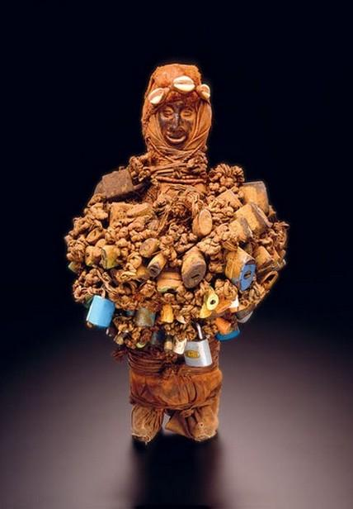
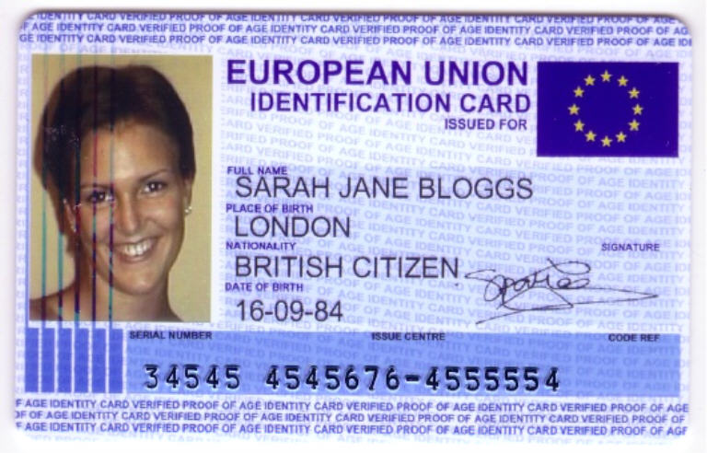
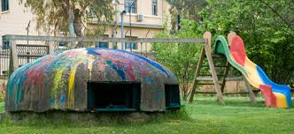
Stát je fetiš?

